Slide 1
Max Planck

Slide 2

Gliederung
Lebenslauf
Berlin
Schwarzer Körper
Strahlungsgesetze
Planckses Strahlungsgesetz
Sonstiges
Quellen

Slide 3
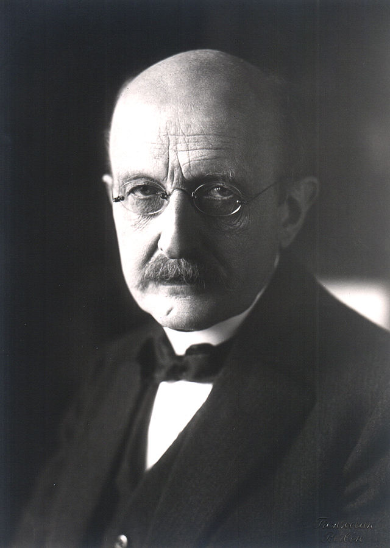
Max Planck
1858 – 1947
Theologie-Familie
Schulzeit in München
1874 Mathematik und Naturwissenschaften

Slide 4

Schwarzer Körper
„idealisierte thermische Strahlungsquelle“
Absorbiert alle elektromagnetische Strahlung
Sendet Wärmestrahlung aus

Slide 5
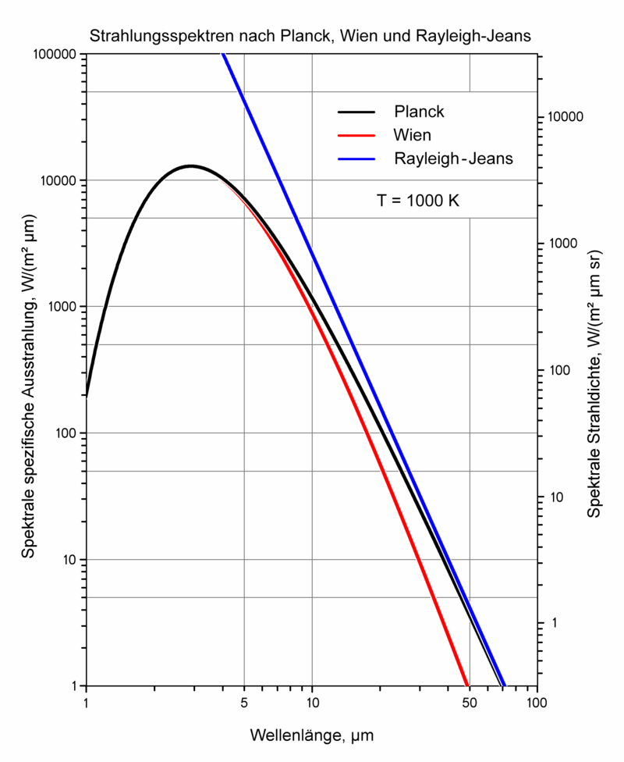
Strahlungsgesetze
Wiensche
  Für <λ deutlich zu niedrig
Rayleigh-Jeans
  Weicht stark nach oben ab bei >λ
  „UV-Katastrophe“

Slide 6

Plancksches Strahlungsgesetz
Kombination aus bisherigen Erkenntnissen mit Naturkonstanten
Begründete die Quantenphysik unwissentlich

Slide 7
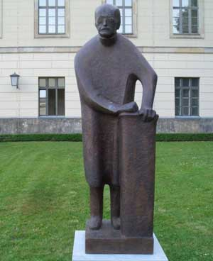
Sonstige Errungenschaften
Plancksches Wirkungsquantum
Moderne Elektrolyttheorie
Half in der Thermodynamik

Slide 8
Quellen
http://de.wikipedia.org/wiki/Max_Planck
http://de.wikipedia.org/wiki/Schwarzer_K%C3%B6rper
http://de.wikipedia.org/wiki/Rayleigh-Jeans-Gesetz
http://www.mpg.de/
http://www.mpic.de/
http://www.mpifg.de/

